Slide 1

Primeira Aplicação no K8S
Do Dockerfile ao Deployment, com Rollout e Rollback
Ada · DE-OP-011 Orquestração · Kubernetes | Aula 04
Notes:
A aula mais gratificante até aqui: o aluno vê a própria aplicação rodando no cluster. Prepare o ambiente com Docker e conta no Docker Hub prontos.

Slide 2
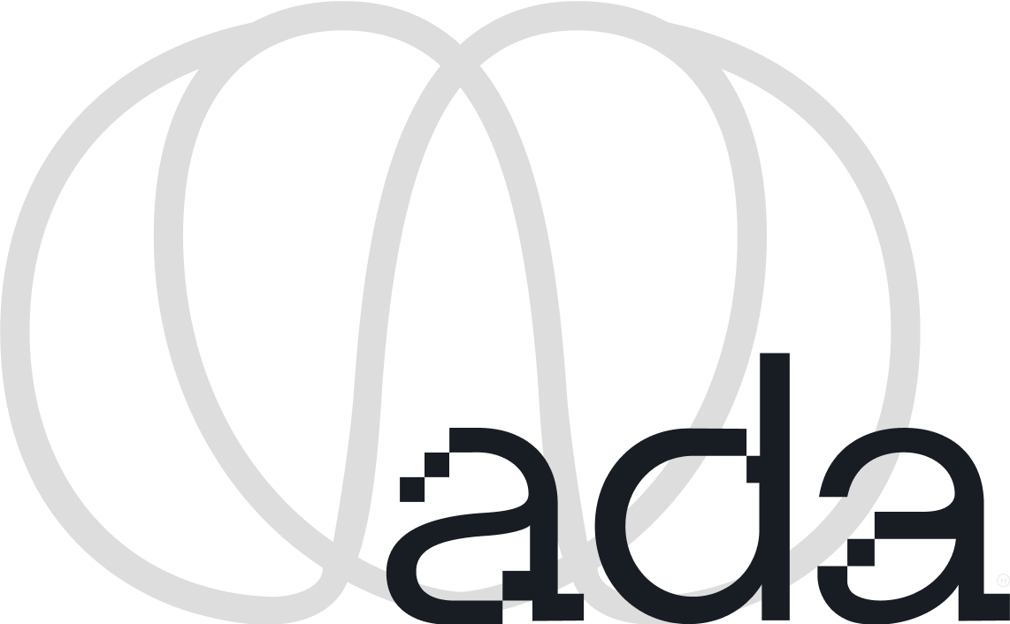
Cronograma das Aulas
01
17/07 · Sexta
Conhecendo o Kubernetes
02
20/07 · Segunda
Mão na Massa: Minikube e kubectl
03
22/07 · Quarta
Pods, Namespaces e Controladores
04
24/07 · Sexta
Primeira Aplicação no K8S
05
27/07 · Segunda
Estratégias de Deploy e Limitação de Recursos
06
29/07 · Quarta
Services, Ingress e Volumes
07
31/07 · Sexta
Componentes e Troubleshooting
08
03/08 · Segunda
Cluster Multi-Master
09
05/08 · Quarta
Concluir atividades do módulo e preencher rubricas
Ada · DE-OP-011 Orquestração · Kubernetes | Cronograma do módulo | Everton J Benedicto

Slide 3


COMBINADO DA TURMA
Por favor!
Bora participar!
Combinados da nossa aula
1
Câmeras ligadas.
2
Entrem no horário: início e intervalo.
Câmera ligada + mão levantada = aula top!
3
Participem da aula.
4
Tirem dúvidas.
INTERVALO • 16:30 BRT
5
Levantem a mão para tirar dúvidas.

Slide 4
TRABALHO FINAL
Entrega Final!
O desafio
O que significa CRUD
Suba no minikube um Pod com uma API e um Banco de Dados à sua escolha.
A API deve fazer um CRUD para produtos.
C
Create — Criar
R
Read — Ler
U
Update — Atualizar
TABELA produtos
Id — INT
Nome — VARCHAR(50)
D
Delete — Excluir
Atualize a versão do Pod de forma declarativa, demonstrando:
Rolling Update
Recreate

Slide 5
Objetivos de hoje
• Entender o papel do Docker Hub no fluxo
• Construir uma imagem Docker e publicá-la
• Fazer deploy da aplicação via Deployment
• Verificar Pods e logs
• Dominar Rollout e Rollback
Ada · DE-OP-011 Orquestração · Kubernetes | Aula 04 | Everton J Benedicto
Notes:
Fluxo completo do dia: código → imagem → registry → deploy → verificação → atualização/reversão. É o ciclo real de trabalho de quem entrega software em K8S.

Slide 6
Pré-requisitos
• Docker instalado
• kubectl e Minikube (das aulas anteriores)
• Conta no Docker Hub
• Cluster Minikube rodando (minikube start)
Ada · DE-OP-011 Orquestração · Kubernetes | Aula 04 | Everton J Benedicto
Notes:
Cheque com a turma um a um. Quem não tem conta no Docker Hub, criar agora (plano Personal, gratuito). Sem imagem publicada, o K8S não consegue baixá-la.

Slide 7
1. Docker Hub e a imagem
Onde as imagens ficam guardadas
Notes:
Contextualize por que precisamos de um registro de imagens.

Slide 8
Por que precisamos de um registry
• O K8S precisa BAIXAR a imagem para rodar o container
• A imagem precisa estar em um repositório acessível
• Docker Hub: registro público gratuito de imagens
• Alternativas: ECR (AWS), GCR, Azure ACR, registries privados
Ada · DE-OP-011 Orquestração · Kubernetes | Aula 04 | Everton J Benedicto
Notes:
Analogia: a imagem é um 'app' e o registry é a 'loja de apps'. O node do cluster vai à loja (Docker Hub) e baixa. Por isso a imagem tem que estar publicada — não basta existir na sua máquina. Erro clássico de iniciante.

Slide 9
A aplicação e o Dockerfile
app.rb (loga Hello World) + Dockerfile
# app.rb
loop do
puts 'Hello world!'
STDOUT.flush
sleep 1
end
# Dockerfile
FROM ruby:3.4.10-alpine # imagem base com Ruby
COPY . /app # copia o código para /app
WORKDIR /app # define o diretório de trabalho
CMD ["ruby", "app.rb"] # comando executado ao subir
Ada · DE-OP-011 Orquestração · Kubernetes | Aula 04 | Everton J Benedicto
Notes:
Aplicação simples de propósito: um loop que imprime 'Hello world!' a cada segundo. O foco é o fluxo K8S, não o código. Explique cada instrução do Dockerfile: FROM (base), COPY, WORKDIR, CMD. Reforce: o arquivo TEM que se chamar 'Dockerfile' para o build encontrá-lo.

Slide 10
Build e push da imagem
MÃO NA MASSA
Autentique no Docker Hub:
$ docker login
Construa a imagem (troque <username> pelo seu usuário):
$ docker build . -f app.dockerfile -t <username>/primeira-aplicacao:1.0
Publique a imagem no Docker Hub:
$ docker push <username>/primeira-aplicacao:1.0
Ada · DE-OP-011 Orquestração · Kubernetes | Aula 04 | Everton J Benedicto
Notes:
Faça o build ao vivo e narre as camadas (layers) sendo criadas. Explique a tag <username>/nome:versão — o username é obrigatório para push no Docker Hub. Depois do push, abra o site do Docker Hub e mostre a imagem lá. Reforce a boa prática de VERSIONAR a imagem (1.0, 1.1...) em vez de usar só 'latest'.

Slide 11

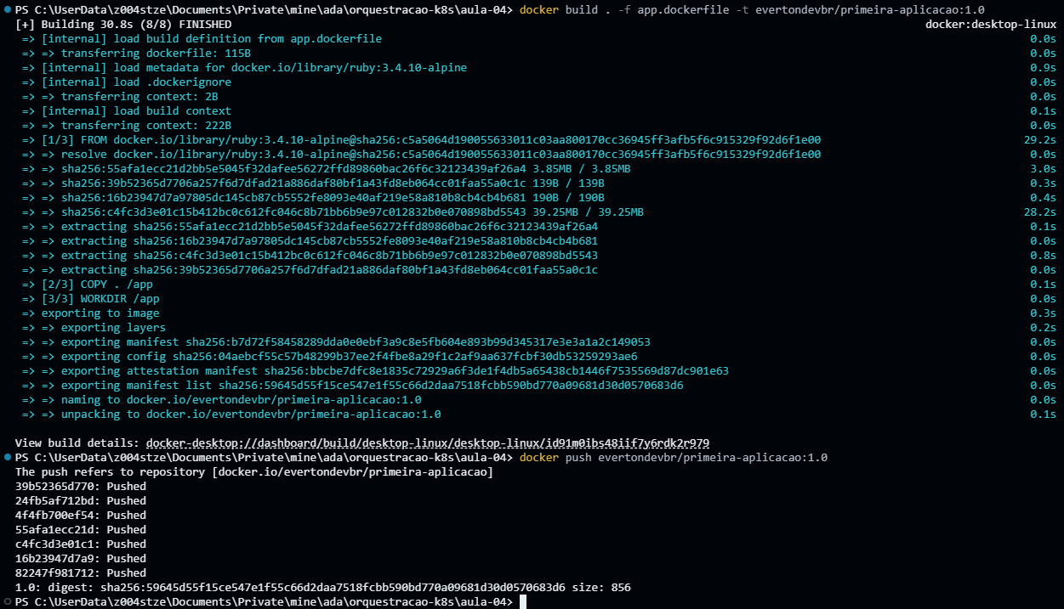
Build e push da imagem
Fonte da imagem: Ada Tech
Ada · DE-OP-011 Orquestração · Kubernetes | Aula 04 | Everton J Benedicto

Slide 12
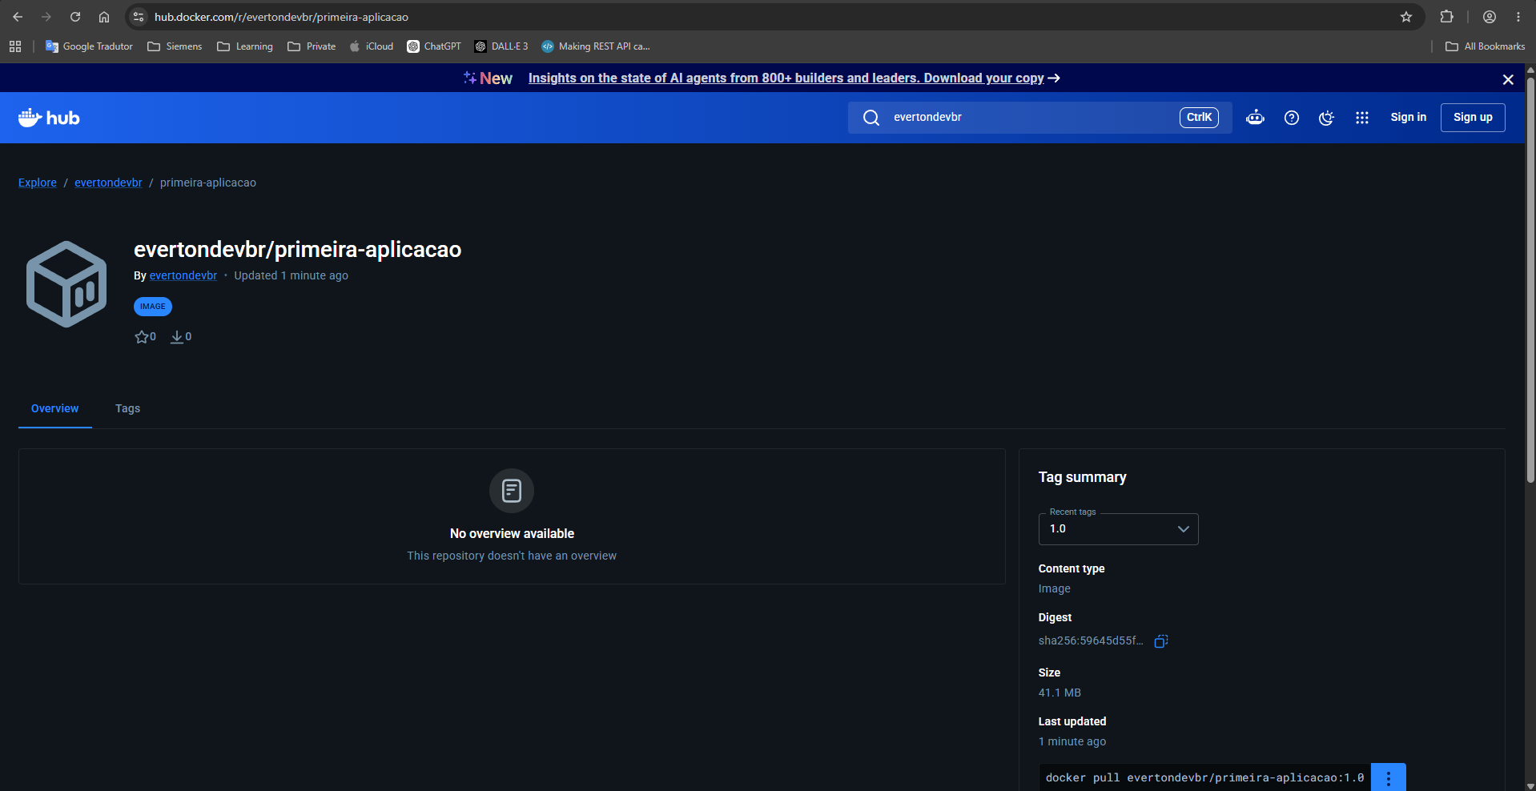
Build e push da imagem (cont.)
Fonte da imagem: Ada Tech
Ada · DE-OP-011 Orquestração · Kubernetes | Aula 04 | Everton J Benedicto

Slide 13
2. Deploy no cluster
Colocando a aplicação no ar
Notes:
Agora unimos tudo: a imagem publicada vira um Deployment.

Slide 14
Manifesto do Deployment
primeira-aplicacao.yaml — 3 réplicas no namespace 'aplicacao'
apiVersion: apps/v1
kind: Deployment
metadata:
name: primeira-aplicacao
namespace: aplicacao # namespace dedicado
labels:
app: ruby
spec:
replicas: 3
selector:
matchLabels:
app: ruby
template:
metadata:
labels:
app: ruby
spec:
containers:
- name: primeira-aplicacao
image: <username>/primeira-aplicacao:1.0 # sua imagem
ports:
- containerPort: 80
Ada · DE-OP-011 Orquestração · Kubernetes | Aula 04 | Everton J Benedicto
Notes:
Retome os conceitos da aula 3: labels, selector, template, réplicas. Destaque 'namespace: aplicacao' — vamos criá-lo antes. Lembre de trocar a imagem pelo usuário de cada aluno. São 3 réplicas: o Deployment garante os 3 Pods sempre no ar.

Slide 15
Aplicando e verificando
MÃO NA MASSA
Crie o namespace da aplicação:
$ kubectl create ns aplicacao
Aplique o Deployment:
$ kubectl apply -f primeira-aplicacao.yaml
Veja os 3 Pods do namespace:
$ kubectl get pods -n aplicacao
Confira os logs de um Pod (Hello world a cada 1s):
$ kubectl logs -n aplicacao <nome-do-pod>
Ada · DE-OP-011 Orquestração · Kubernetes | Aula 04 | Everton J Benedicto
Notes:
Aplique ao vivo. Em 'get pods' o aluno vê os 3 Pods com nomes '<deploy>-<hash>-<hash>' subindo (ContainerCreating → Running). Nos logs aparece 'Hello world!' repetindo. Momento de comemoração: 'sua primeira aplicação no Kubernetes está no ar!'. Mostre que se você deletar um pod ('kubectl delete pod'), o Deployment recria — self-healing na prática.

Slide 16
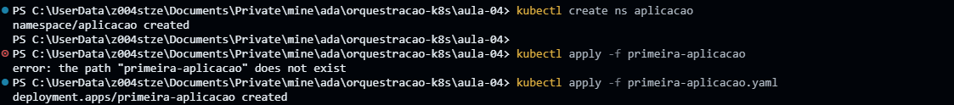
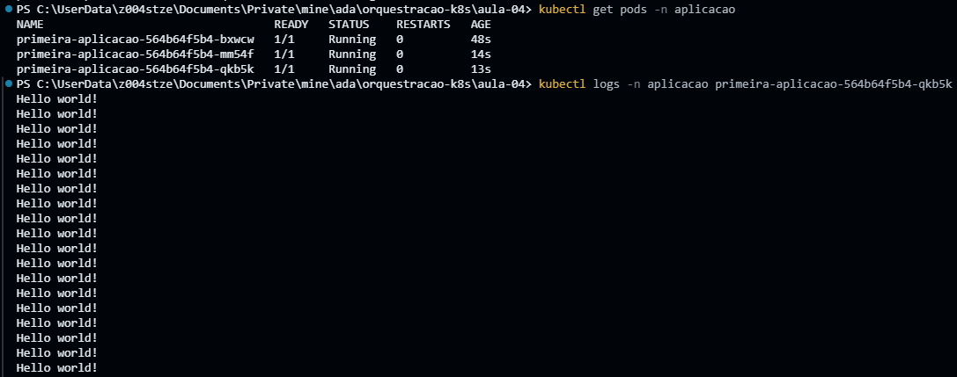
Aplicando e verificando
Fonte da imagem: Ada Tech
Ada · DE-OP-011 Orquestração · Kubernetes | Aula 04 | Everton J Benedicto

Slide 17
3. Rollout e Rollback
Atualizar e reverter com segurança
Notes:
Recurso que salva o dia em produção.

Slide 18
Rollout: histórico de alterações
• Toda mudança em um Deployment é um Rollout
• É possível acompanhar o status em tempo real
• É possível consultar o histórico de revisões
• kubectl rollout status / kubectl rollout history
Ada · DE-OP-011 Orquestração · Kubernetes | Aula 04 | Everton J Benedicto
Notes:
Explique que o K8S guarda o histórico de revisões do Deployment. Cada 'apply' que muda o template gera uma nova revisão. Isso é o que torna o rollback possível. Mostre 'rollout status -w' (o -w = watch, acompanha ao vivo).

Slide 19
Provocando um erro e revertendo
MÃO NA MASSA
Acompanhe o status do rollout:
$ kubectl rollout status -w deployment/primeira-aplicacao -n aplicacao
Veja o histórico de revisões:
$ kubectl rollout history deployment/primeira-aplicacao -n aplicacao
Force um erro: aponte para uma imagem inexistente
$ kubectl set image -n aplicacao deployment/primeira-aplicacao primeira-aplicacao=usuario/imagem-inexistente:1.0
Observe o status ImagePullBackOff:
$ kubectl get pods -n aplicacao
Reverta para a versão anterior estável:
$ kubectl rollout undo deployment/primeira-aplicacao -n aplicacao
Ada · DE-OP-011 Orquestração · Kubernetes | Aula 04 | Everton J Benedicto
Notes:
Este é o clímax da aula. Ao apontar para imagem inexistente, o novo pod fica em ImagePullBackOff (não consegue baixar a imagem) — conecte com os status da aula 3. Note que os pods ANTIGOS continuam no ar (o RollingUpdate protege!). Então 'rollout undo' reverte e o pod problemático some. Mensagem-chave: em produção, rollback é sua rede de segurança. Mostre também 'undo --to-revision=N'.

Slide 20
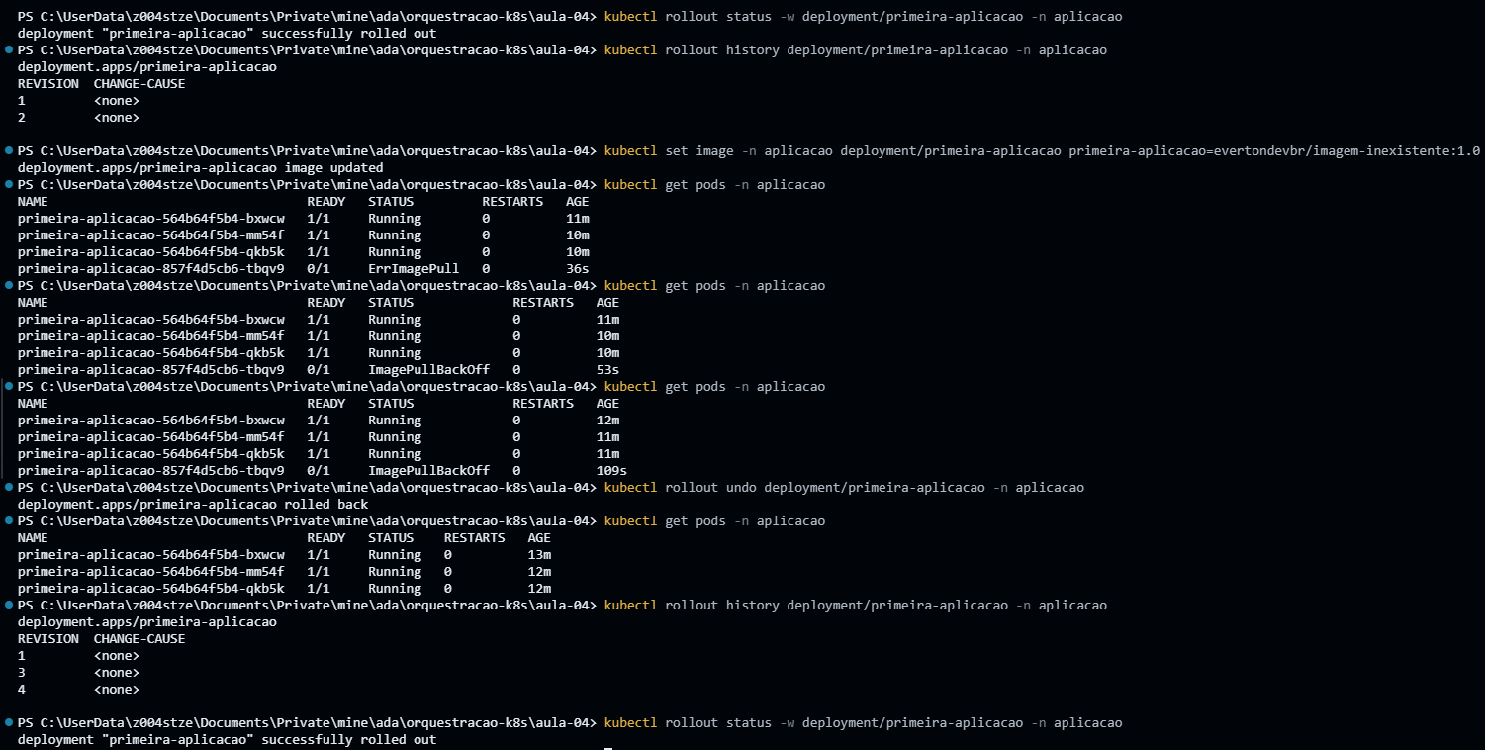
Rollout: histórico de alterações
Fonte da imagem: Ada Tech
Ada · DE-OP-011 Orquestração · Kubernetes | Aula 04 | Everton J Benedicto

Slide 21
Recapitulando a Aula 04
✓ Fluxo completo: código → imagem → Docker Hub → Deployment
✓ Deployment mantém as réplicas no ar (self-healing)
✓ Logs ajudam a verificar a aplicação
✓ Rollout registra o histórico; Rollback reverte com segurança
✓ Próxima aula: estratégias de deploy e limitação de recursos
Notes:
Feche celebrando: eles fizeram um ciclo real de entrega. Na próxima aula vamos deixar isso mais sofisticado com estratégias de deploy (blue/green, canary), taints/tolerations e limites de recursos. Peça leitura do material 05.

